Slide 1
AVANCES DEL PROYECTO
LO QUE YA ESTÁ LISTO
Rutas de transporte de personal a las fincas de Sunshine Bouquet: datos limpios, orden de paradas y una herramienta para probar rutas nuevas.
14
−11,6 %
0,38 %
rutas nuevas simuladas, con 413 personas ya asignadas a un paradero
costo orientativo frente a la red actual (aún por confirmar con el proveedor)
distancia extra de la heurística frente al orden óptimo exacto

Slide 2
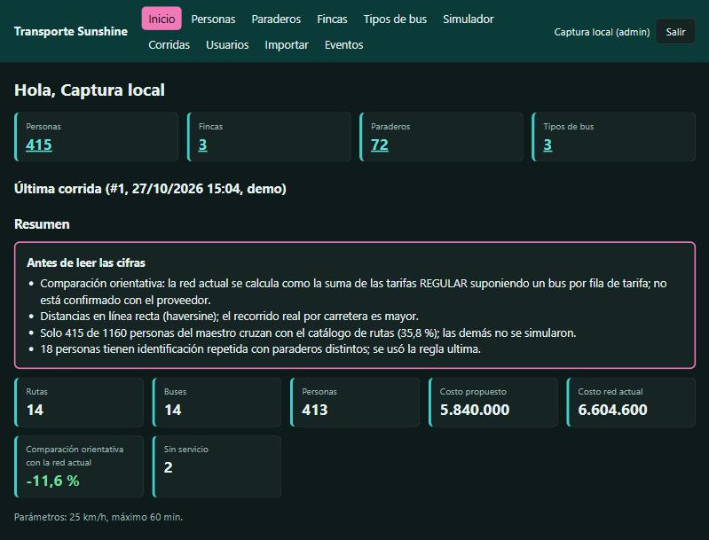
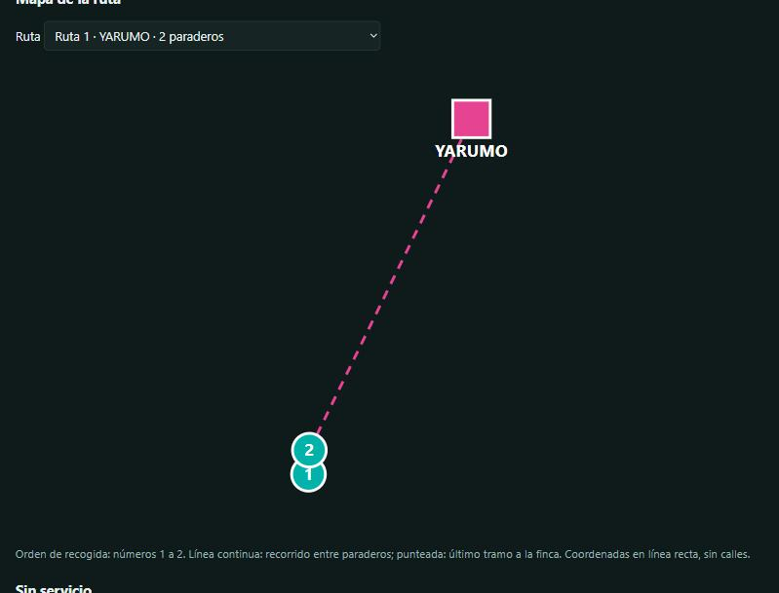
LA HERRAMIENTA HOY
Inicio: estado de la operación, con las advertencias de cada cifra a la vista.
Mapa de la ruta: paraderos en orden de recogida y el último tramo hasta la finca.
Notes:
Usos: ver el estado de la operación; simular rutas nuevas con paraderos existentes, eligiendo bus y cantidad por costo mínimo; guardar cada corrida con sus supuestos; control de acceso por roles (admin y lector) y auditoría automática de cada alta, cambio y borrado.

Slide 3
QUÉ NECESITAMOS DE GERENCIA
01
CONFIRMAR TARIFAS Y RED ACTUAL
02
DEFINIR CÓMO CONTAR PERSONAS REPETIDAS
03
COMPLETAR PARADEROS DE LAURELES Y PAPIROS

